Slide 1

义务教育课程标准实验教科书 人教版小学语文三年级上册
风筝
贾平凹
达州职业技术学院师范系2009级语文教育班
徐凤玲

Slide 2
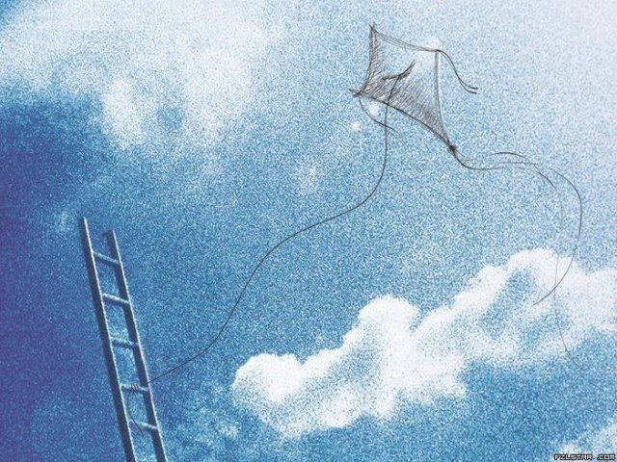

Slide 3
风筝

Slide 4


Slide 5
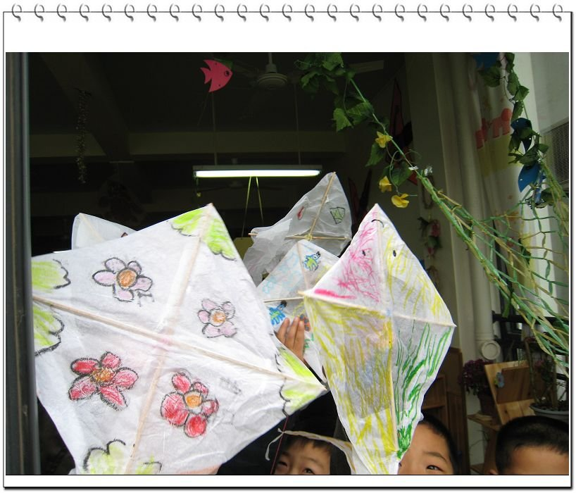

Slide 6
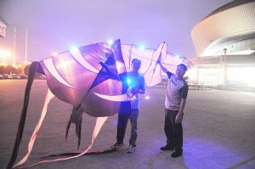

Slide 7
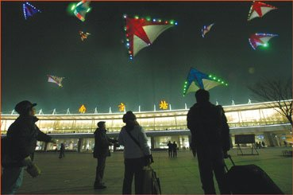

Slide 8

导语设计
有这么一群孩子，他们童年最大的快乐就是做风筝、放风筝，就让我们走进课文，走进他们中间，分享他们快乐吧！

Slide 9
作者简介:

Slide 10
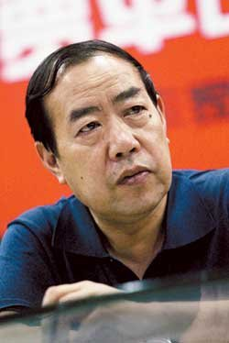
贾平凹，陕西省丹凤县人，原名贾平娃，现代作家。著有《满月儿》《废都》《腊月·正事》等。他是当代中国最具叛逆性、最富创造精神的作家，并且具有广泛影响世界意义的作家，被誉为“鬼才”。1988年获美国飞马文学奖。

Slide 11
朗读课文
带着感情去朗读课文，并且勾画出自己喜欢的句子。

Slide 12
课文赏析
风 筝
童年的时候，我们这些孩子，最大的快乐就是做风筝，放风筝。
在苇塘里拔几根细苇，再找来几张纸，我们便做起风筝来。做一个蝴蝶样的吧。我们精心做着，心中充满了憧憬和希望。风筝做好了，却什么也不像了。我们依然快活，把它叫做“幸福鸟”，还把我们的名字写在上面。
我们去放风筝。一个人用手托着，另一个人牵着线，站在远远的地方，说声“放”，那线一紧一松，风筝就凌空飞起，渐渐高过树梢了。牵线人飞快地跑起来。风筝越飞越高，在空中翩翩飞舞着，我们快活地叫喊着，在田野里拼命地奔跑。村里人看见了，说：“放得这么高！”

Slide 13
从早晨玩到下午，我们还是歇不下来，牵着风筝在田野里奔跑。风筝越飞越高，似乎飞到了云彩上。忽然吹来一阵风，线嘣地断了。风筝在空中抖动了一下，便极快地飞走了。我们大惊失色，千呼万唤，那风筝越来越小，倏地便没了踪影。
我们都哭了，在田野里四处寻找，找了半个下午，还是没有踪影。我们垂头丧气地坐在田埂上，一抬头，看见远远的水面上半沉半浮着一个巨大的木轮，不停地转着，将水扬起来，半圈儿水在闪着白光。那是我们村的水磨坊。
“那儿找过了吗？”
“没找过，说不定‘幸福鸟’就落在那儿呢。”大家说。
我们向那房子跑去，继续寻找我们的“幸福鸟”……

Slide 14
课文解析:

Slide 15
同学们：请说说课文讲了些什么事？

Slide 16
课文主要讲作者童年时期和伙伴们做风筝、放风筝、找风筝时的情景

Slide 17
分析讨论：伙伴在经历做风筝、放风筝、线段后、找风筝时的心情！

Slide 18
板书设计
概括
最大的快乐
做风筝
满怀憧憬 坏着希望 高兴
真实的生活 真情的体体验
风筝
放风筝
自由自在 充满快乐 快活
具体
线断了
大惊失色 千呼万唤 着急
找风筝
没有踪影 垂头丧气 伤心

Slide 19
课堂讨论
同学们： （1）你觉得童年最大的快乐是什么？ （2）假如是你在做风筝，你会想些什么？会做些什么？

Slide 20
教师总结：童年的生活都是五彩缤纷的，既有欢声笑语，也有滴滴泪水。而风筝带给我们的不仅有欢乐也有泪水，当天飞向天空时我们快乐，当线断了，我们伤心痛苦，不管怎么样，它都是我们童年最美好的记忆。

Slide 21
扩展阅读
中国风筝的种类
●按风筝的形象分类 ● 按风筝的构造分类
● 按风筝的功能分类 ● 按风筝的大小分类
按风筝的形象分类
（一）、鸟形风筝：如鹰、燕、鸽、雁、鹦鹉、凤凰、海鸥、仙鹤。
（二）、虫形风筝：如蜻蜓、知了、甲虫、蝴蝶。
（三）、水族风筝：如金鱼、鲶鱼、双鱼、蛙、蟹。
（四）、人物风筝：如孙悟空、飞天、胖娃娃、老寿星、天女散花等神话故事人物等。
（五）、字形风筝：如双喜子风筝，福、寿字风筝等。
（六）、器皿风筝：如花篮、扇子、钟、宫灯等。
（七）、其它变形图案或几何图形的风筝：如瓦片、屁股帘、八卦、五角星以及江南的六角风筝等。

Slide 22
按风筝的构造分类
（一）、硬翅风筝：如沙燕等是用上下两根横竹条做成的翅膀构架。
（二）、软翅风筝：如鹰、燕等是只用上面一根竹条做成的翅膀构架。
（三）、板子风筝：一块类似板子的风筝。如脸谱风筝、双鱼风筝、青蛙风筝、钟、鼎、蝉风筝等。
（四） 、串风筝：如蜈蚣、串雁等。
（五） 、挑风筝：如双燕、双鸽等横向并行排列的风筝。
（六） 、软风筝：没有骨架或只有很少纵向骨架，靠风的压力而形成的风筝。如
（七） 、桶形风筝：由一个或多个圆筒或其它形状的筒组成的风筝。如宫灯

Slide 23
按风筝的功能分类
（一）
玩具风筝：作为一般玩具的风筝。它们往往没有很高的艺术价值，也没有特殊的性能，但是简单、便宜、易于普及，是数量最多、流传最广的风筝品种。
（二）
观赏风筝：这类风筝的艺术价值较高，有着诱人的图案、色彩和造型，不只放飞时十分优美，而且挂在屋子里也是很好的装饰品。如蝴蝶、蜈蚣、脸谱、凤凰、仙鹤等。
（三） 、特技风筝：这类风筝只注重特技性能，如能进行空战，能上下翻飞，能在空中变色等等，着是一种技巧性很高、竞技性很强的风筝。
（四） 、实用风筝：这类风筝能完成一定的工作任务，如进行空中摄影、通讯、救生、科研、气象探测，或作为无线电天线牵引车、船等。

Slide 24
按风筝的大小分类
（一） 、巨型风筝：是指风筝面积在10平方米以上，或者串式风筝在100节以上。如“板门鹞”，以及日本人在1936年制作的重达八吨半的大风筝等等。
（二）、大型风筝：指面积在2平方米以上，串式在50节以上的风筝。
（三）、中型风筝：面积在1平方米左右的风筝。
（四）、小型风筝：面积在0.5平方米左右的风筝。
（五）、微型风筝：是最小的风筝，面积在0.01平方米以下。如中国风筝中的“掌上燕”；日本的小型江户风筝只比邮票大一点。

Slide 25
作业：
（1）把自己喜欢的句子抄下来。（2） 做一个自己喜欢的风筝。

Slide 26
衷心感谢各位领导、专家、同仁光临！

